Slide 2


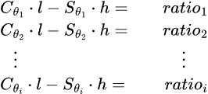








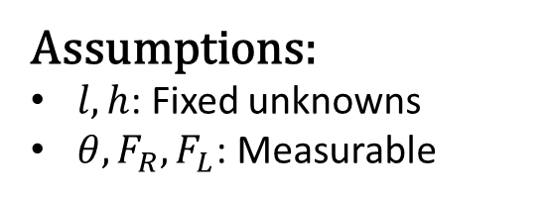




Moment Equilibrium:
$$a_{θ}$$
$$b_{θ}$$
where:
$$d$$
$$C_{θ_{i}}$$
$$S_{θ_{i}}$$
$${ratio}_{i}$$
$$l$$
$$h$$
Assumptions:
$l, h$: Fixed unknowns
$θ, F_{R}, F_{L}$: Measurable
$$mg$$
$$F_{R}$$
$$θ$$
$$F_{L}$$
Find the unknowns by least square

Slide 3
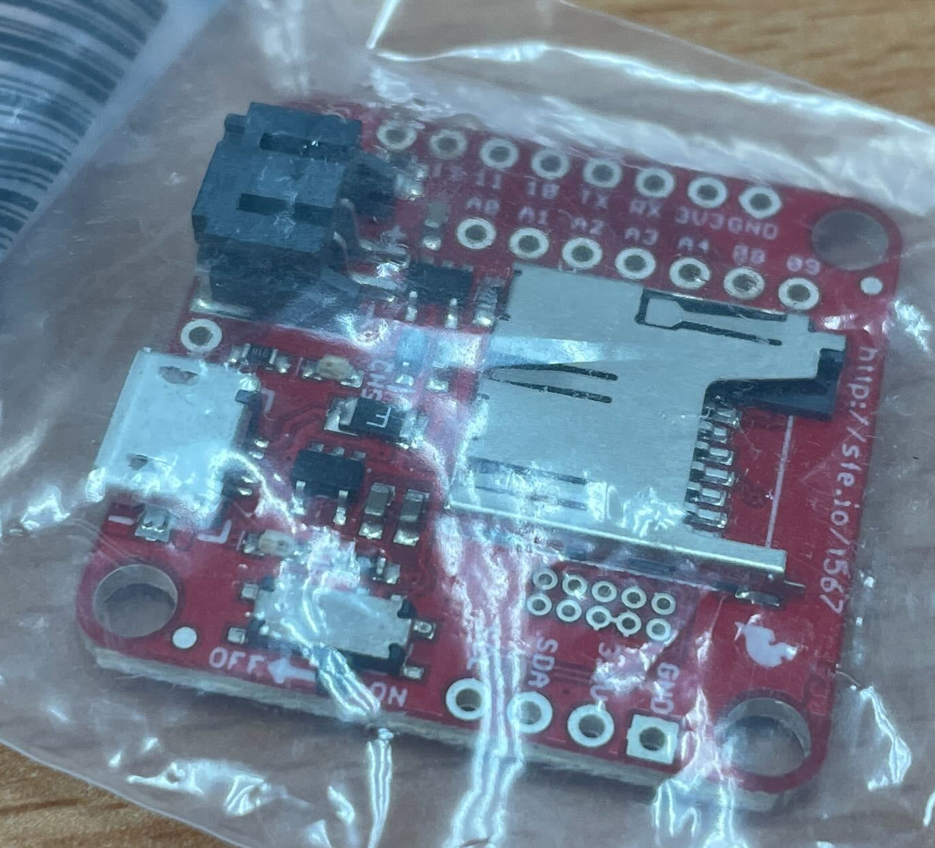
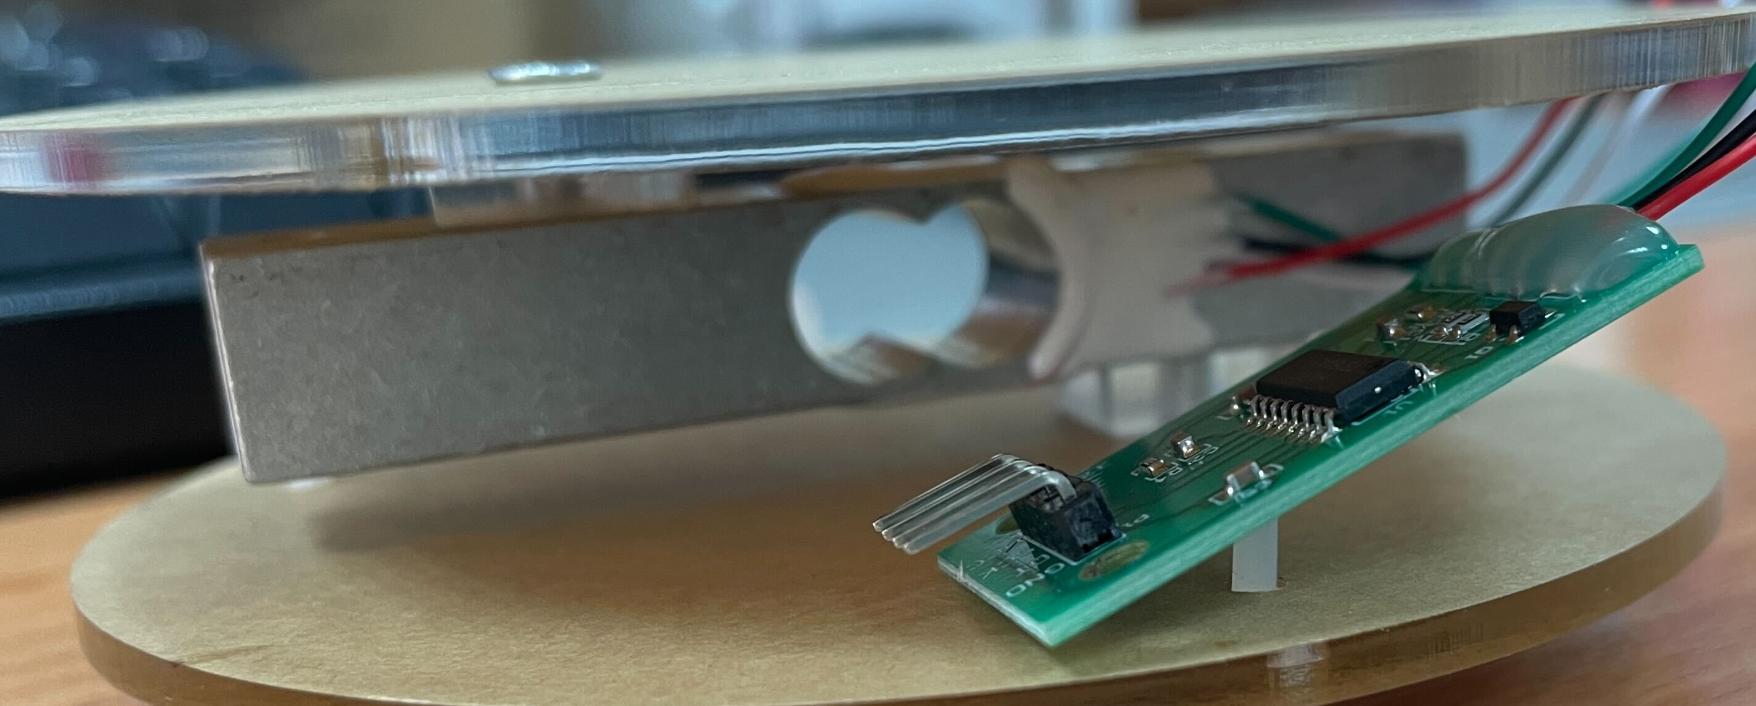
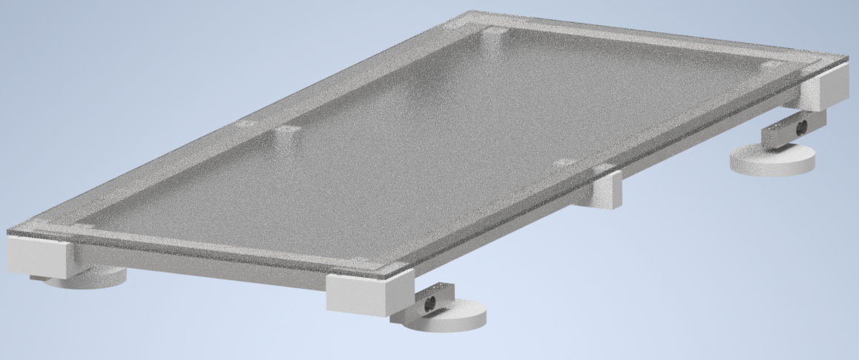
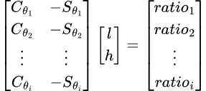





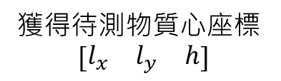






$$a$$
$$b$$
測量方式
$$d$$
力: 荷重元
角度: IMU
$$N$$
$$F$$
$$l$$
$$h$$
$$mg$$
$$F_{R}$$
$$θ$$
$$F_{L}$$
量測裝置
取得多筆數據並計算最小誤差
獲得待測物質心座標
$$\left[\begin{matrix}l_{x} & l_{y} & h\end{matrix}\right]$$
(0,0,0)

